Slide 1
Откуда есть пошла славянская письменность…

Slide 2
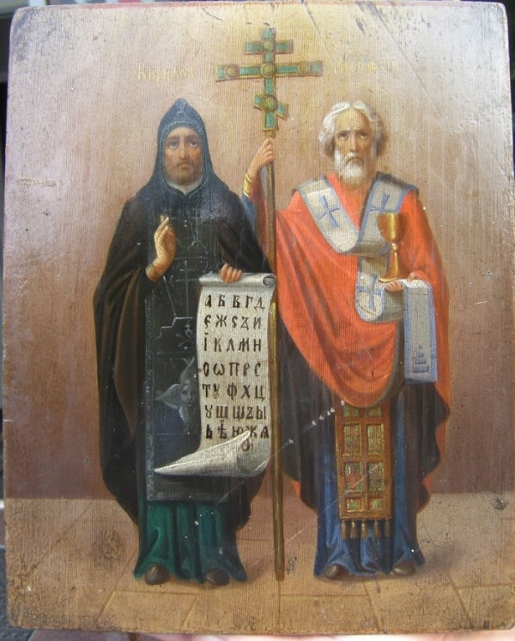
24 мая – День памяти равноапостольных братьев Кирилла и Мефодия

Slide 3
24 мая в память святых равноапостольных Кирилла и Мефодия во всём славянском мире празднуется День славянской письменности и культуры.
Начиная с 1987 года, в России этот день является государственным праздником и широко отмечается по всей стране.
В 2016 году отмечается 1153 года со времени возникновения славянской письменности.

Slide 4
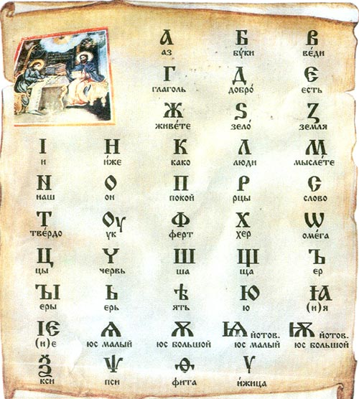
Славянская азбука

Slide 5
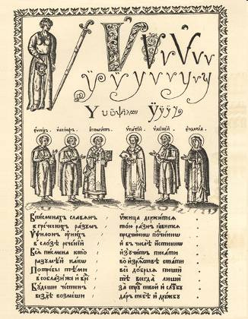
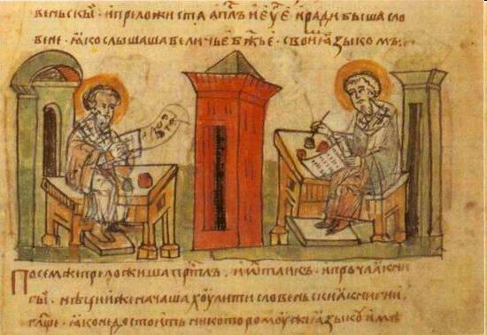
Кирилл и Мефодий создают азбуку.

Slide 6
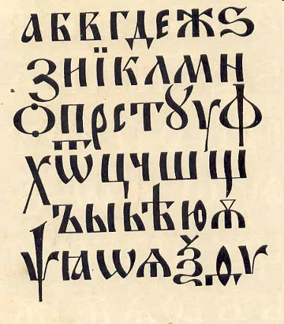
Совершилось это в 863 году.
Отсюда и ведет свое начало славянская письменность.

Slide 7
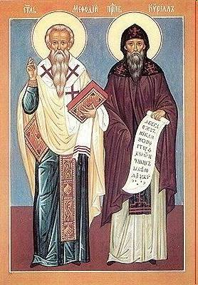
Братья Кирилл и Мефодий
Константин (Кирилл) и Мефодий — родные братья, греки.
Они родились в городе Фессалоники (Салоники) в Македонии (теперь территория Греции) в семье знатного военачальника.
За 50 дней до смерти Константин принял монашество, переменив свое мирское имя на имя Кирилл. Скончался в Риме 14 февраля 869 года.
Мефодий скончался через 16 лет
6 апреля 885 года, оставив преемником лучшего из своих учеников, архиепископа Горазда и около двухсот обученных им священников — славян.

Slide 8
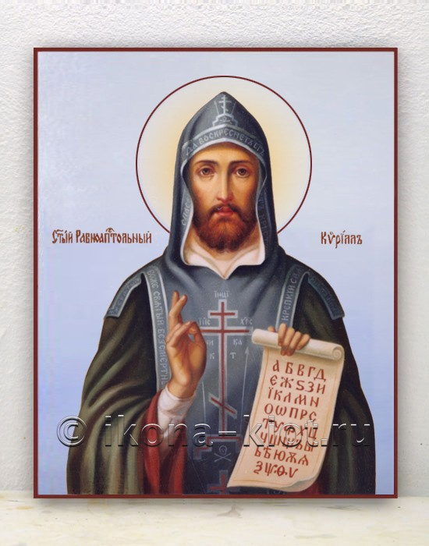
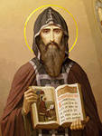
Икона святого равноапостольного Кирилла

Slide 9
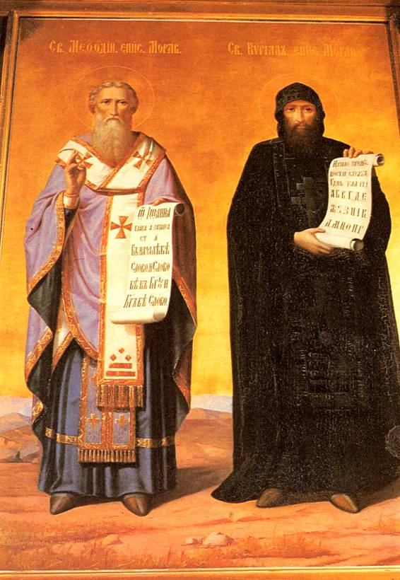
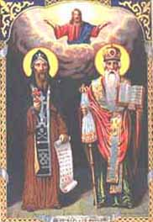
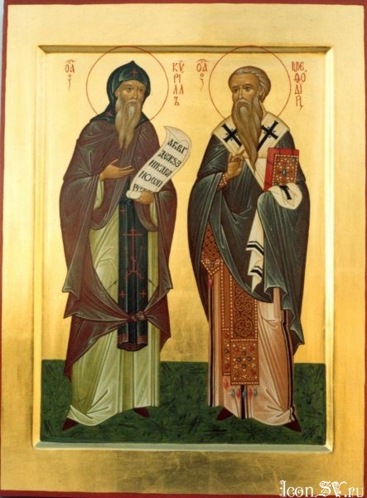
Великие проповедники
Кирилл и Мефодий —славянские первоучители, великие проповедники
христианства, канонизированные не только православной, но и католической
церковью.

Slide 10
Славянская азбука

Slide 11
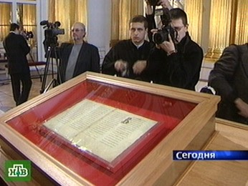
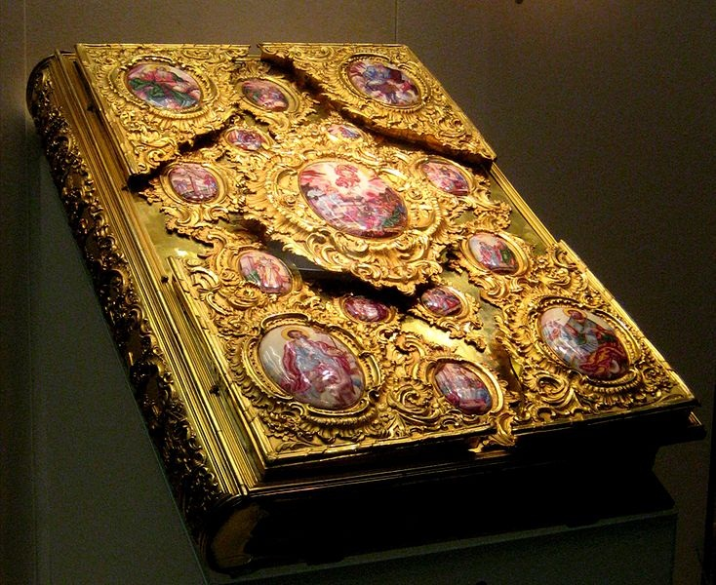
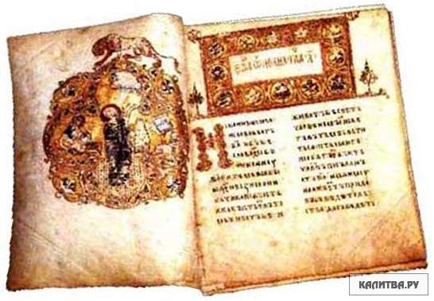
Древнейшая книга на Руси, написанная кириллицей, — Остромирово Евангелие — 1057 года. Это Евангелие хранится в Санкт-Петербурге, в библиотеке Российской Академии наук.

Slide 12
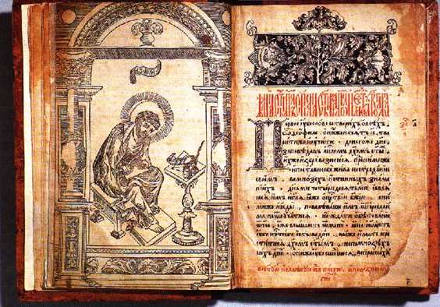
Сначала «аз» да «буки», а потом и науки

Slide 13
Реформа Петра I

Slide 14
Вторая половина 18 века
Й
Ё

Slide 15
Реформа 1918 года
На конце слов

Slide 16
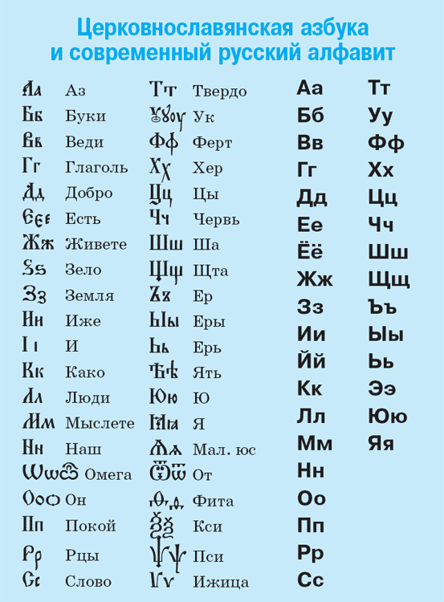
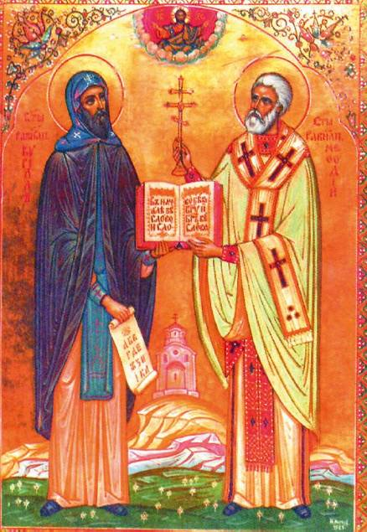

Slide 17
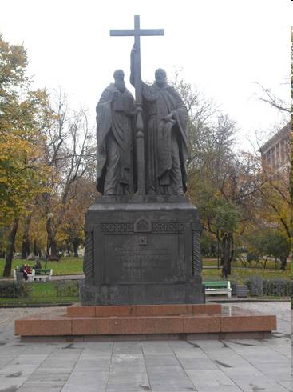
Памятник святым равноапостольным братьям
Кириллу и Мефодию в Москве

Slide 18
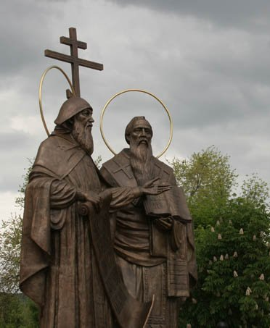
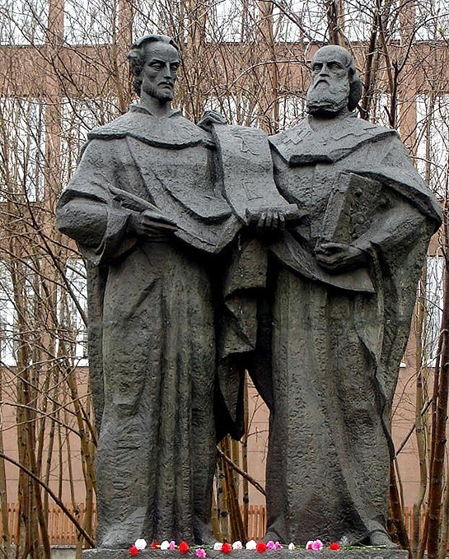
Памятник Кириллу и Мефодию в Саратове.
Памятник Кириллу и Мефодию в Мурманске.

Slide 19
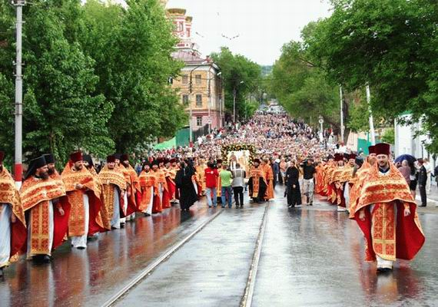
24 мая - День славянской письменности и культуры.
Это праздник христианского просвещения, праздник родного слова, родной книги, родной литературы, родной культуры.

Slide 20
Считается, что появление письменности на Руси связано в принятием христианства в 988 году. Однако имеется ряд оснований полагать, что кириллическая письменность уже была распространена на Руси еще до принятия христианства;
С 863 года ведет свое начало славянская письменность;
Кириллица пришла на Русь из Древней Болгарии;
Она была преобразована и приведена в соответствие с числом звуков в древнерусском языке. Затем претерпела ряд реформ и в результате сократилась с 43 до 33 букв;
Создателями славянской письменности считают братьев Кирилла и Мефодия, создавших славянскую азбуку и старославянский язык;
Переведенные на старославянский язык духовные книги стали орудием распространения на Руси новой христианской религии, а с нею и письменности. Появление и распространение единой системы письменности у славян подняло их на качественно новый уровень духовного развития, способствовало их самоопределению.

